Slide 1

Óptica Natural
Córnea Humana y Ojo de Vieira
Justin Brad Rodriguez Sanchez - jusrodriguez@unal.edu.co
Cristian Javier Medina Barrios - crmedinab@unal.edu.co
Estephanie Perez Mira - eperezmi@unal.edu.co
Cristian Camilo Cubillos Reyes - ccubillos@unal.edu.co

Slide 2
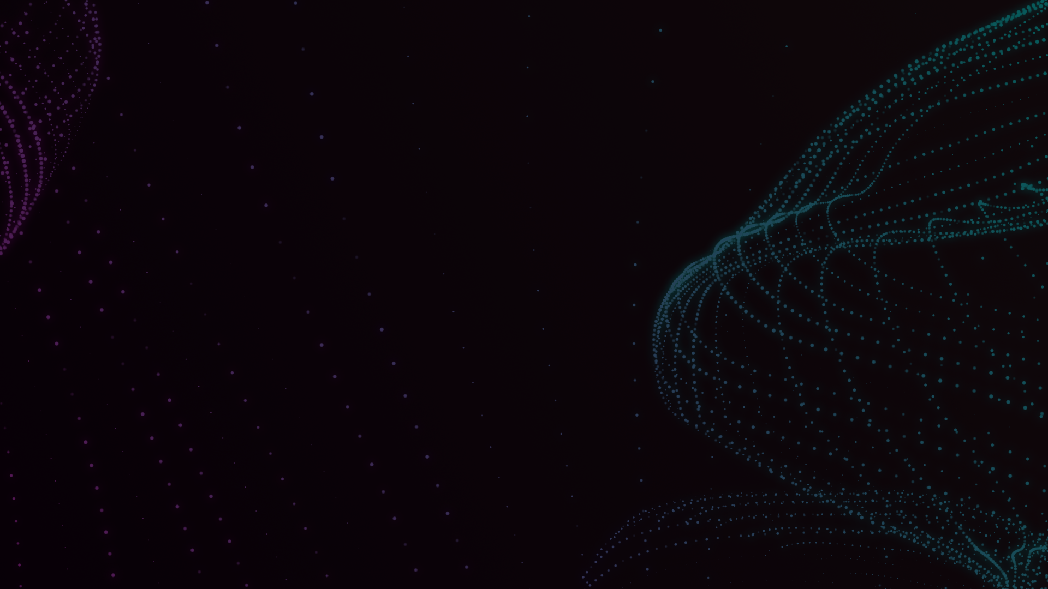
CÓMO EL OJO HUMANO REFLEJA EL ENTORNO USANDO LA CÓRNEA COMO ESPEJO

Slide 3
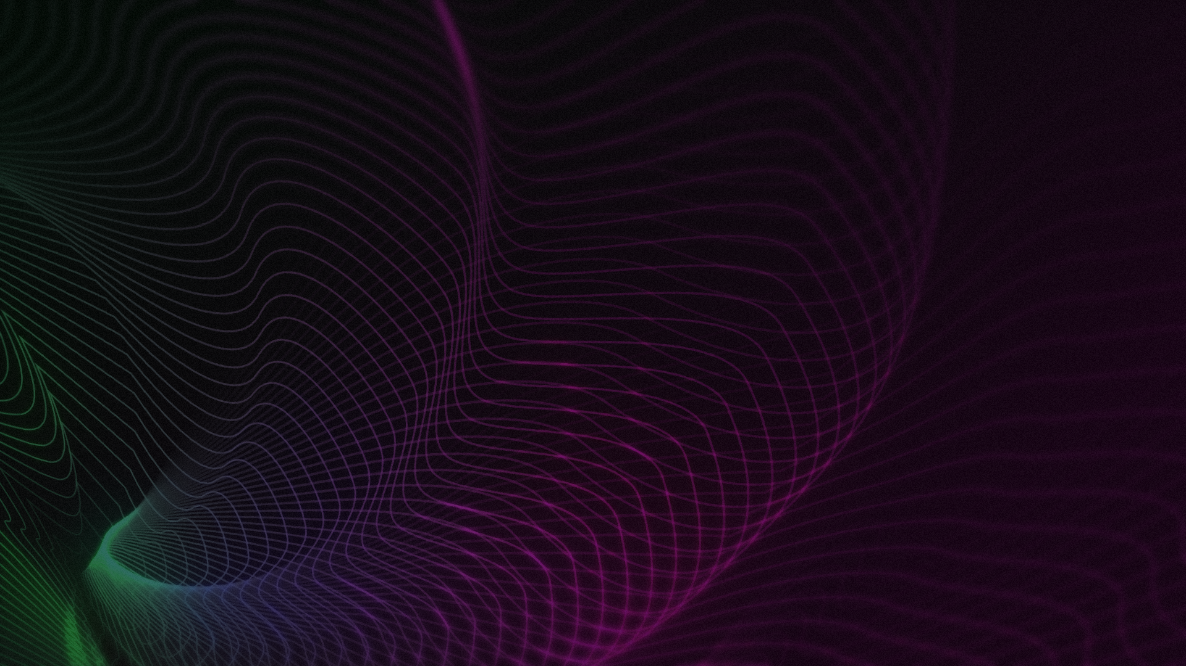
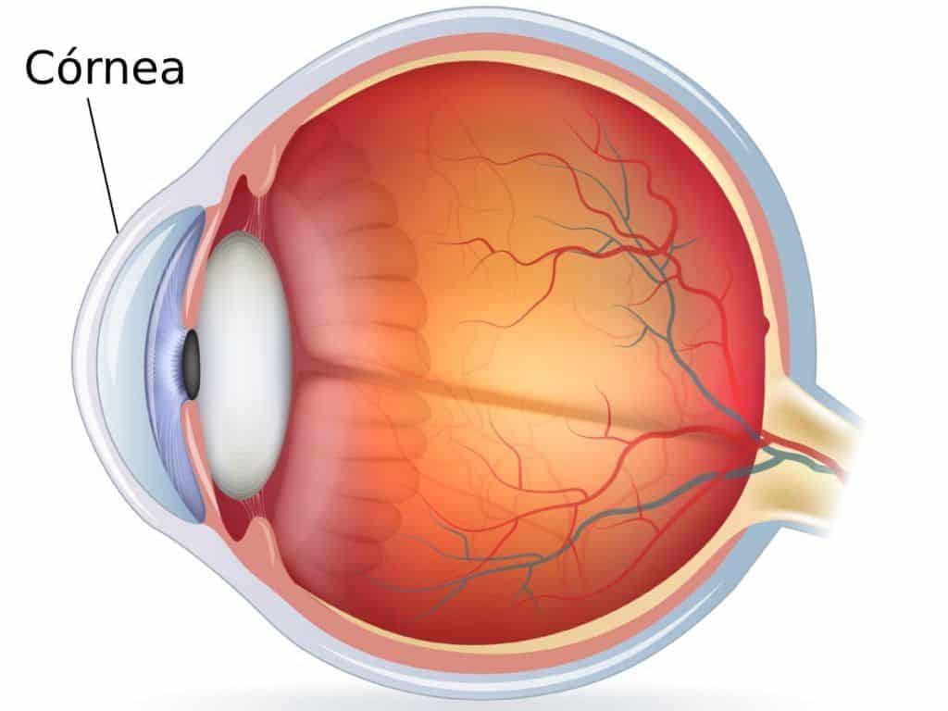
¿Cómo refleja el entorno el ojo humano?
La córnea es la capa transparente y curva que cubre la parte frontal del ojo. Su función principal es ayudar a enfocar la luz que entra al ojo, pero también tiene una propiedad interesante: refleja la luz, como un espejo suave.
¿Por qué refleja?
La córnea tiene una superficie lisa y curva.
Como está en contacto con el aire, hay una diferencia entre los índices de refracción (aire y córnea), lo que genera reflexión especular, es decir, reflejos definidos como en un espejo.
Aunque la mayor parte de la luz entra al ojo, una pequeña parte se refleja hacia afuera.

Slide 4
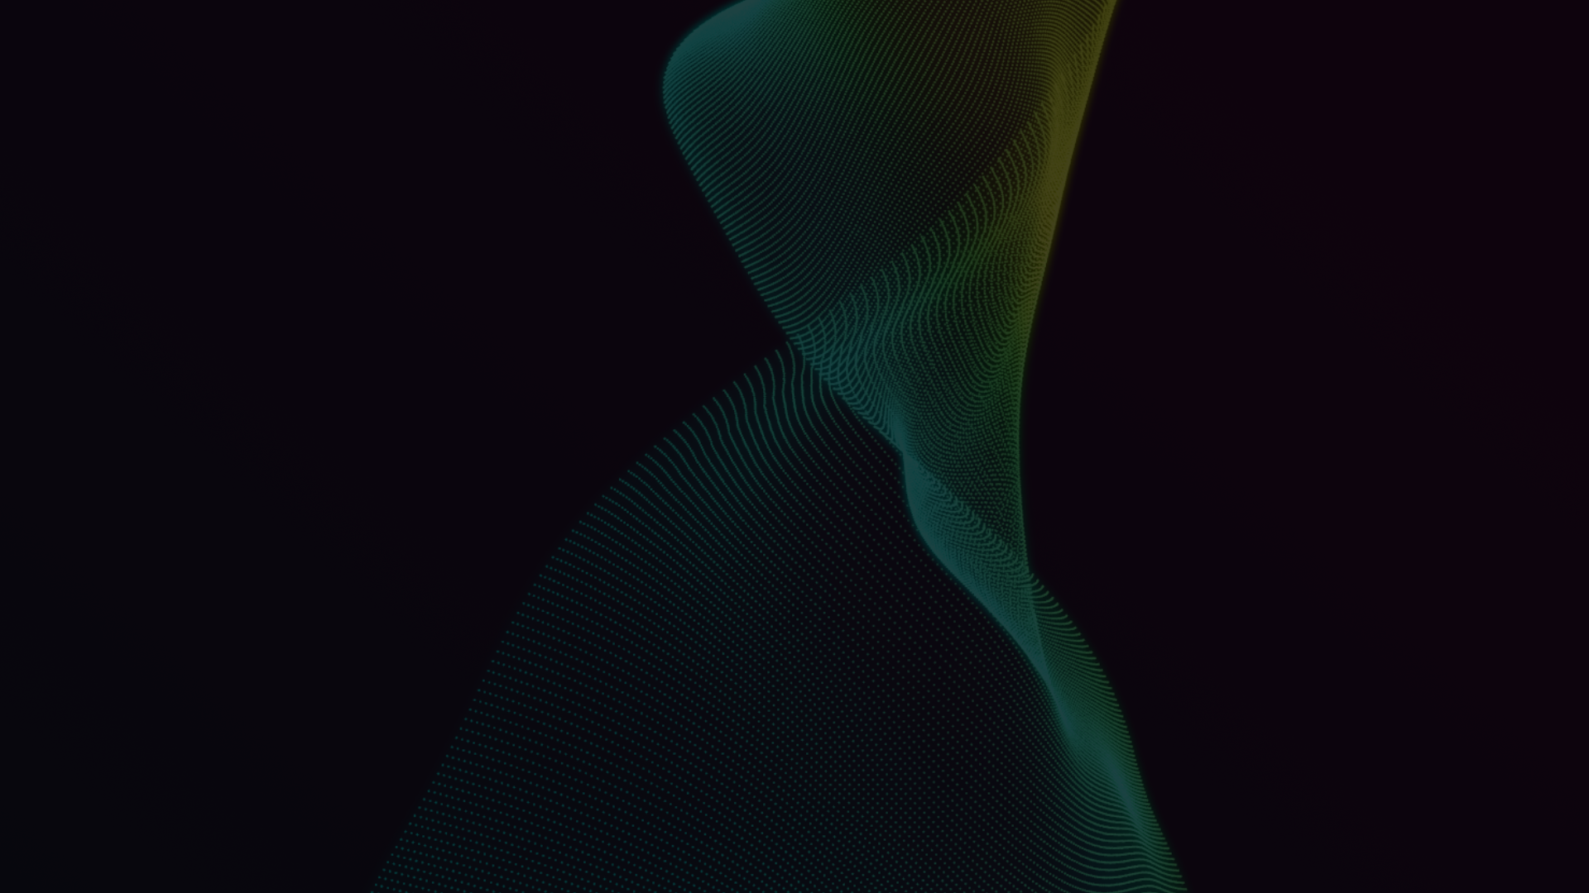
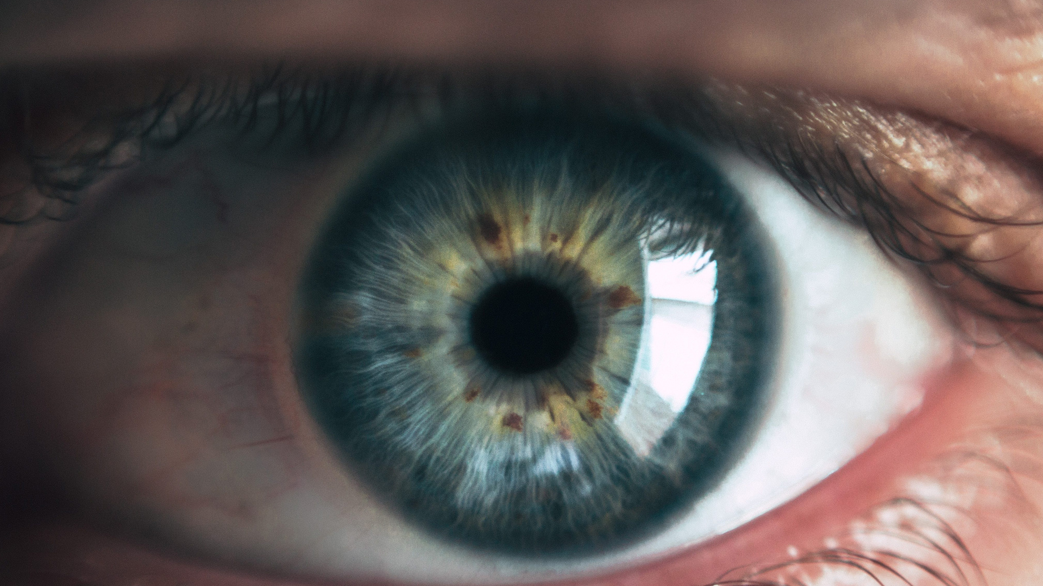
¿Para qué sirve ese reflejo?
En fotografía o visión artificial, este reflejo se puede analizar para:
Saber dónde está mirando la persona (estimación de la mirada).
Reconstruir parte del entorno que está frente a ella, como si el ojo fuera un espejo convexo.
Detectar fuentes de luz, ventanas, pantallas, etc.
Aplicación
Algunos sistemas de inteligencia artificial y realidad virtual usan imágenes de los reflejos en la córnea para entender mejor el entorno o interactuar con la mirada del usuario.

Slide 5
IMÁGENES RECONSTRUIDAS A PARTIR DE REFLEJOS CORNEALES

Slide 6
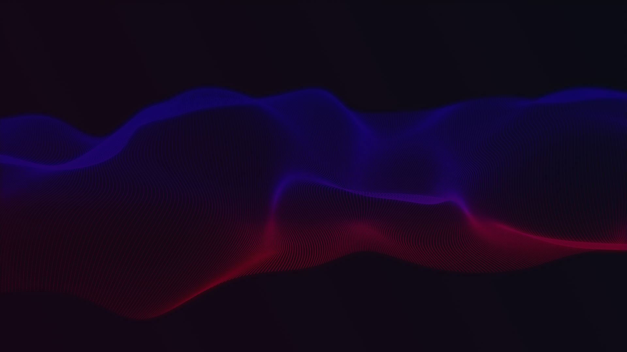
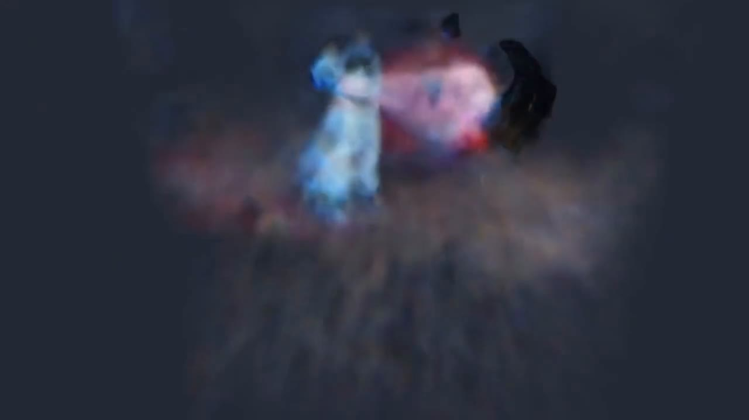
Seeing the World through Your Eyes

Slide 7

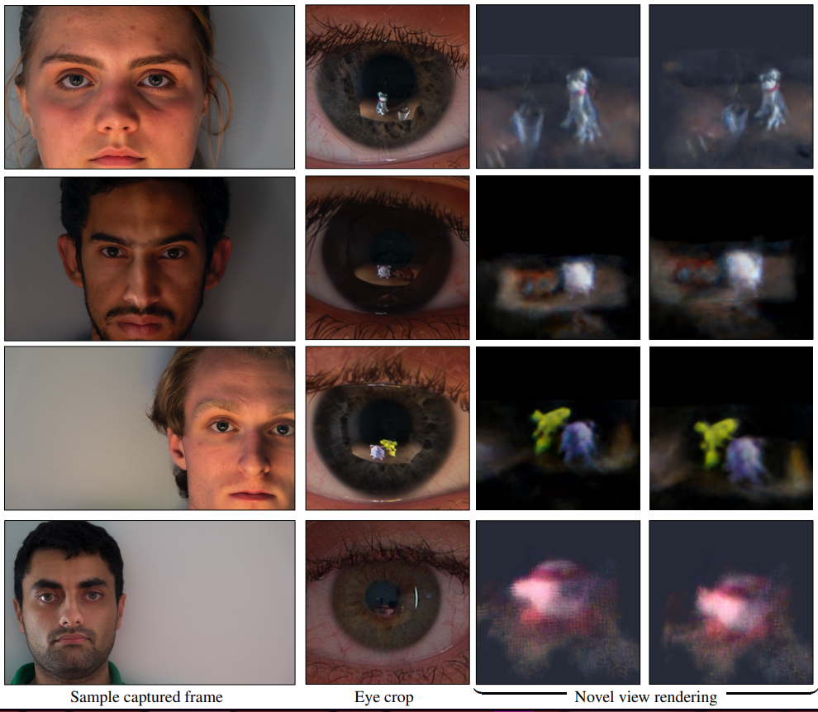
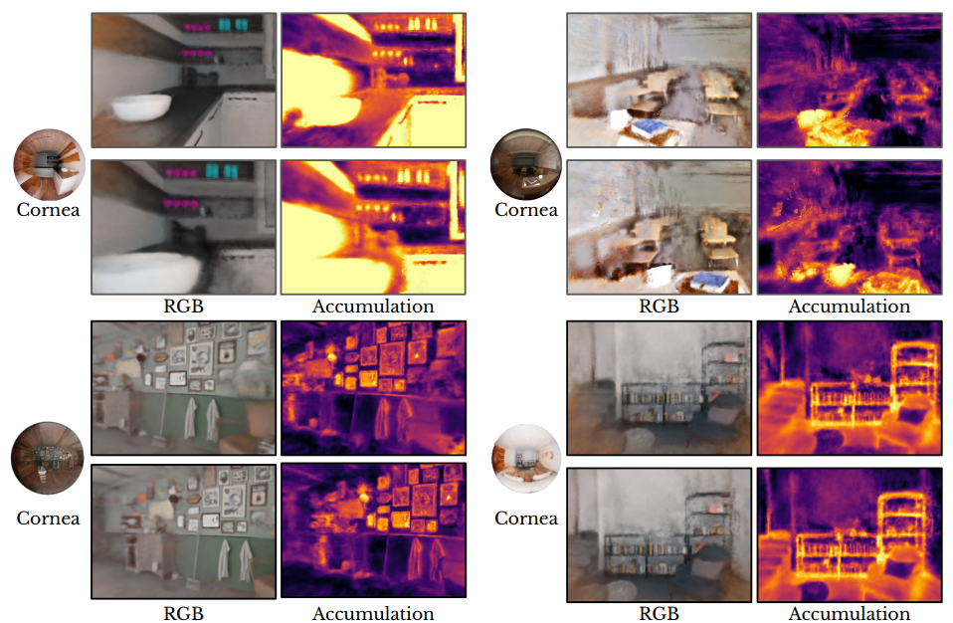
Seeing the World through Your Eyes
University of Maryland
https://arxiv.org/abs/2306.09348

Slide 8
VISIÓN EN VIEIRAS: ÓPTICA NATURAL CON ESPEJOS PARABÓLICOS

Slide 9
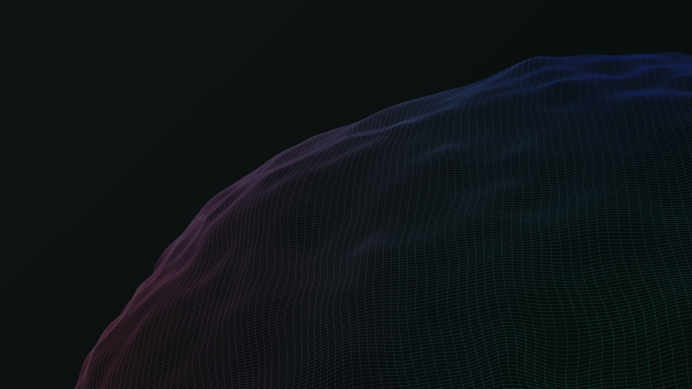
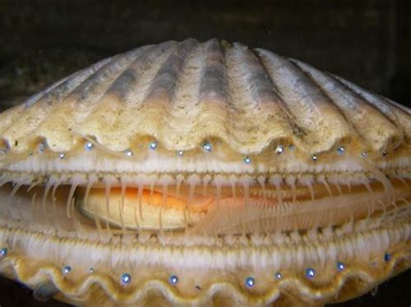
¿Qué es una vieira ?
Molusco bivalvo marino (parecido a una almeja), con decenas de ojos alineados en el borde de su concha.

Slide 10
¿Cómo es su sistema visual?
01
02
03
Caracteristica 1
Caracteristica 2
Caracteristica 3
Cada ojo de la vieira no tiene retina como los humanos.
Usa un espejo cóncavo (parabólico) en la parte trasera del ojo para formar imágenes.
El espejo está compuesto por capas de guanina cristalina, que reflejan la luz.

Slide 11
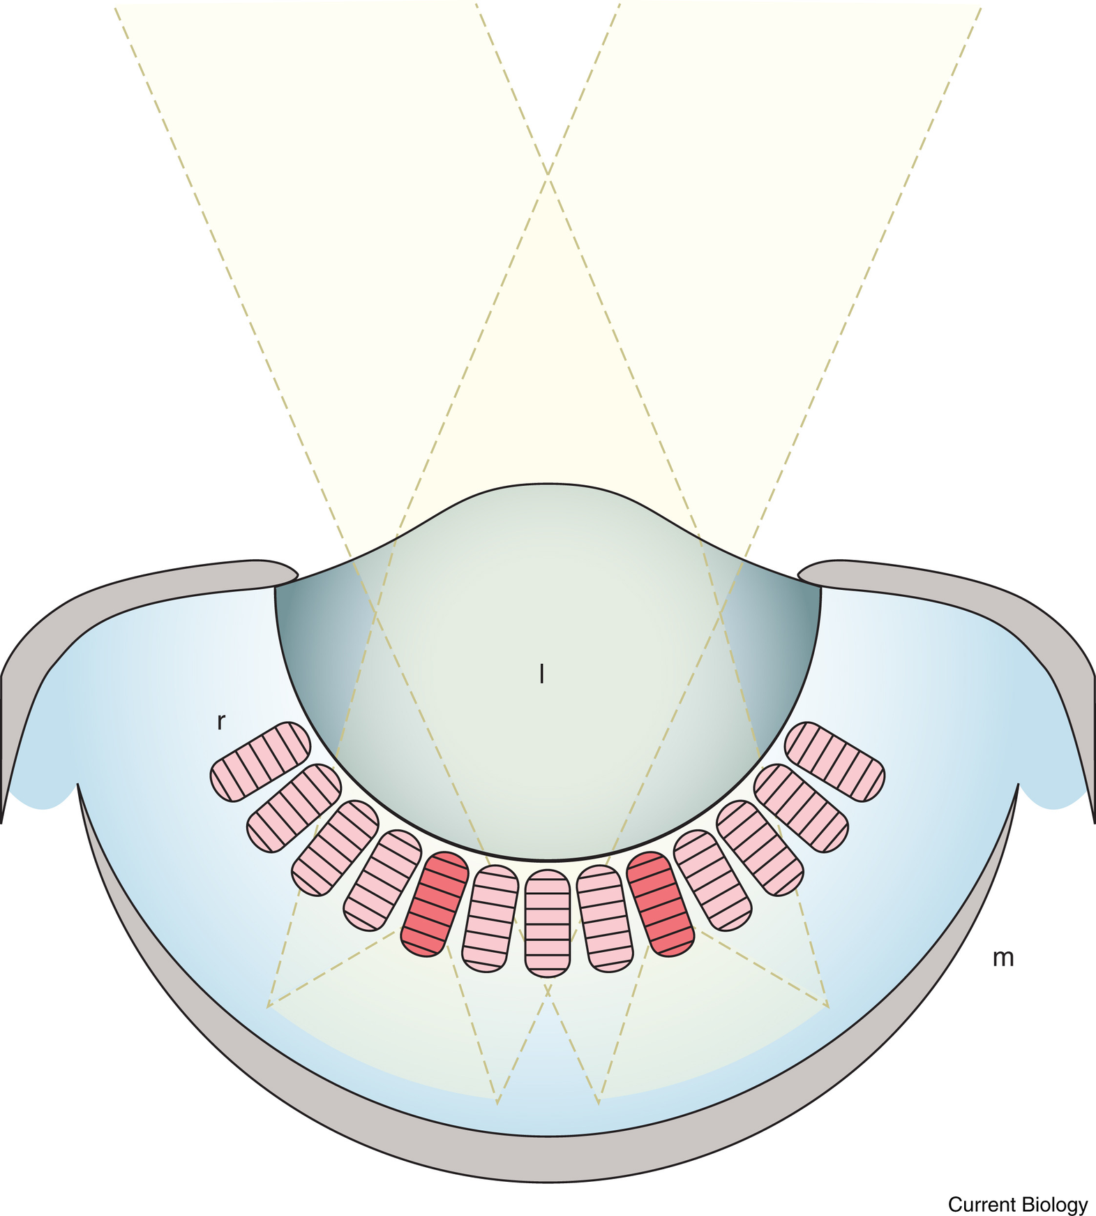
¿Cómo funciona el espejo
parabólico?
El espejo cóncavo refleja la luz hacia dos retinas situadas delante de él.
Esto permite a la vieira detectar:
Movimientos y sombras
Contrastes de luz
Profundidad limitada
Es un sistema más reflexivo que refractivo (como el humano), ideal para ambientes submarinos con poca luz.

Slide 12
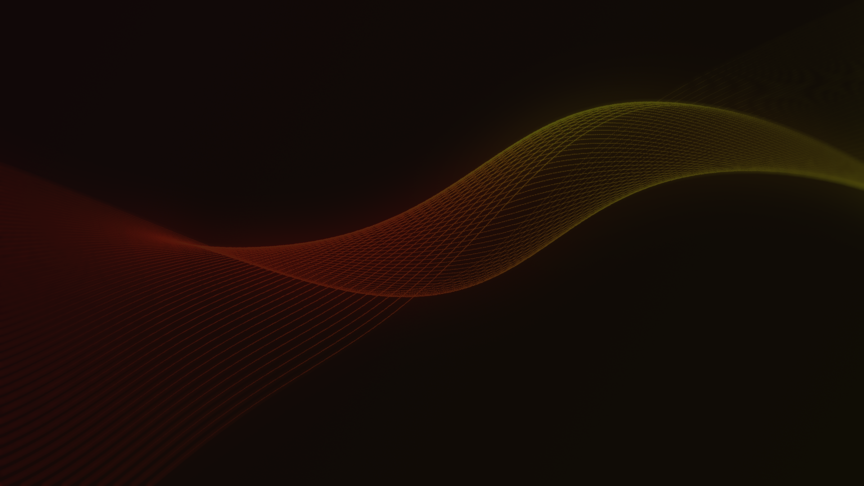
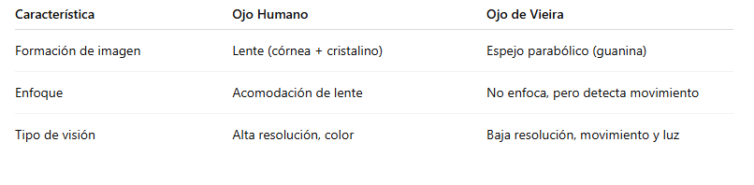
Comparación con el ojo humano

Slide 13
SENSORES OMINIDIRECCIONALES: INSPIRACIÓN BIOLÓGICA DETRÁS DE SENSORES ROBÓTICOS

Slide 14

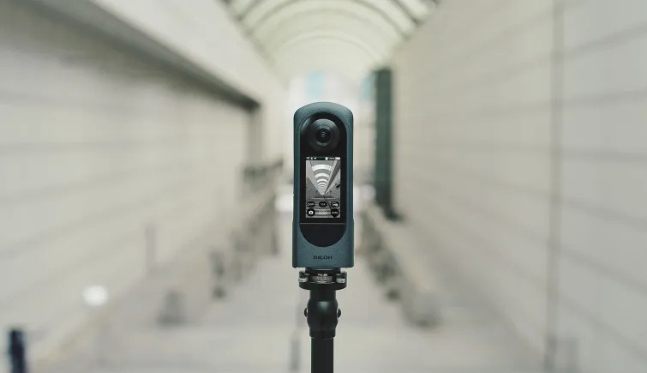
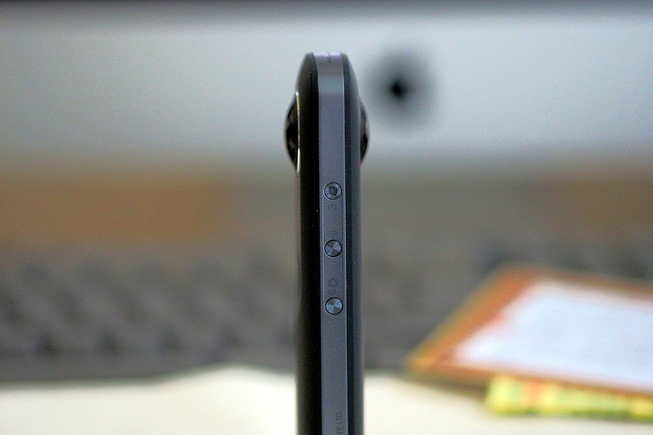
Ricoh Theta X
¿Cómo funciona?
Tiene dos lentes tipo ojo de pez, ubicadas en lados opuestos.
Cada lente captura una imagen de 180°, luego cada vista se une para obtener una imagen o video 360°.
En robótica, este tipo de visión es útil para mapeo del entorno, navegación autónoma y detección de obstáculos.
Inspiración biológica:
Se asemeja a la córnea humana, que refleja parte del entorno con una superficie curva.
Su forma de usar lentes ultraangulares simula cómo nuestros ojos adaptan su campo visual para obtener una imagen coherente del entorno.

Slide 15
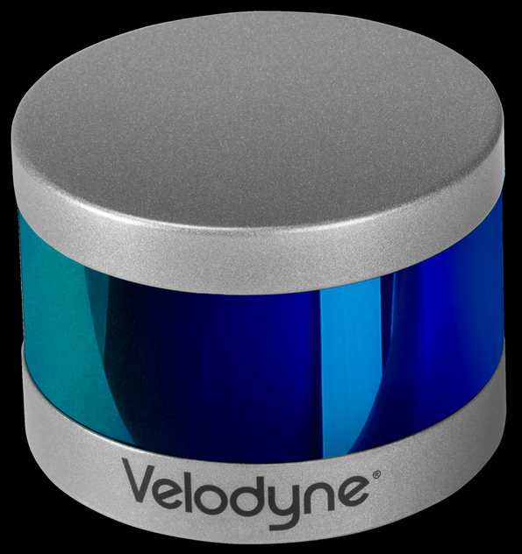
Velodyne Puck
¿Cómo funciona?
Emite pulsos láser en 360° y mide el tiempo que tardan en rebotar para construir un mapa tridimensional del entorno.
En robótica, se usa para navegación autónoma y detección de obstáculos, porque con lásr se el láser permite obtener medidas muy exactas de distancias.
Inspiración biológica:
Simula el campo visual completo de las vieiras, al captar información de todos los ángulos sin mover el "ojo".
También recuerda cómo la córnea humana refleja luz del entorno en múltiples direcciones.

Slide 16
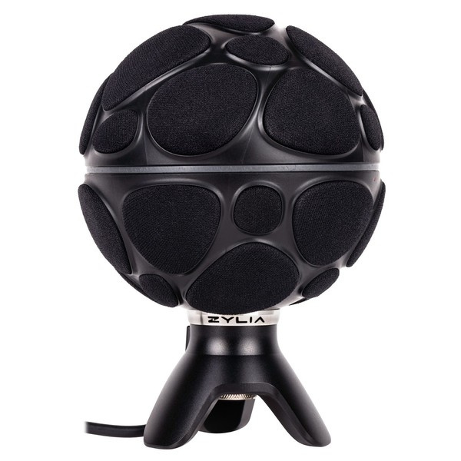
Zylia ZM-1
¿Cómo funciona?
Un micrófono de captura esférica, usado en realidad virtual y también en robótica para detección auditiva espacial.
Tiene 19 micrófonos y es capaz de:
Detectar la dirección desde donde proviene un sonido.
Separar fuentes sonoras múltiples.
Grabar sonido en formato Ambisonics (audio envolvente 3D).
Inspiración biológica:
Este dispositivo tiene semejanzas al ojo de vieira:
Capta desde todas las direcciones.
No necesita girar para ubicar la fuente.
Usa distribución radial de sensores.

Slide 17
GRACIAS

